Slide 1
实用算法设计——算法设计技术
主讲：余艳玮
ywyu@ustc.edu.cn

Slide 2
3 算法设计技术
重难点：会设计和实现递归程序
基础：C语言编程

Slide 3
3 算法设计技术
3.1 程序的编译和运行
3.2 递归程序的编程实现
3.3 案例 (《编程珠玑》第8章)
  问题描述
  算法设计
  性能分析

Slide 4
3.1 程序的编译和运行
编译器做了什么？(build) （源代码- > PE文件）
  预编译 -> 编译 -> 汇编 -> 链接->
  包含哪些阶段？ 每个阶段做了些什么？
  编译器：将高级语言翻译成机器语言的工具。
    程序开发语言的演变过程： 机器指令 =〉 汇编代码 =〉高级语言
运行PE文件（比如.exe文件）后发生了什么？（装载）
  程序vs.进程：菜谱 vs. 炒菜的过程
  从操作系统OS的角度去看
  虚拟内存和内存
    如何将计算机上有限的物理内存分配给多个程序使用? 利用 虚拟内存
C编程：数组与指针、函数调用时的参数传递
PE文件，
比如exe/dll
源代码，
如*.c, *.h
汇编代码
*.obj(目标文件)
处理以”#”开始
的预编译指令
“组装”模块

Slide 5
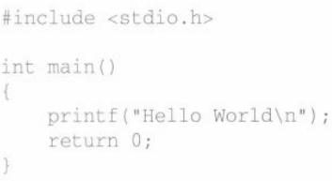
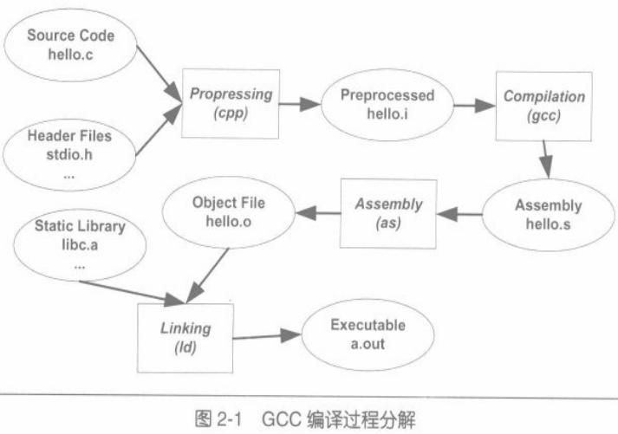

Slide 6
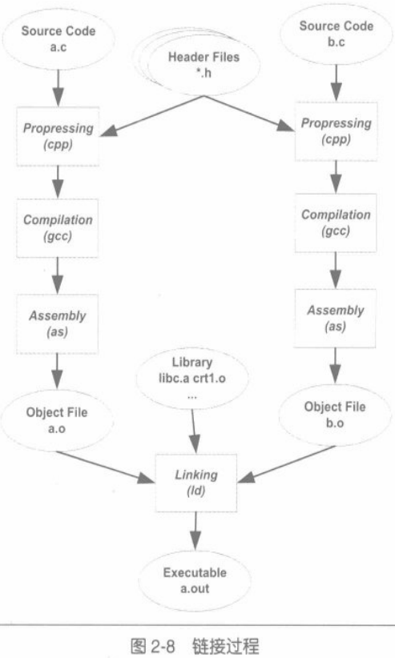

Slide 7
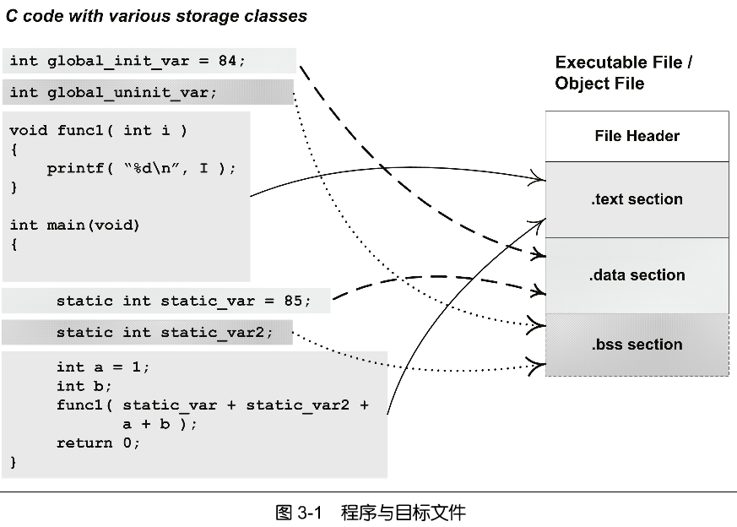


Slide 8
PE文件的装载——从OS角度
运行PE文件：
Step1：创建一个进程。
  进程的最关键特征：拥有独立的虚拟地址空间，即拥有一个虚拟空间到物理内存的映射关系
Step2：装载相应的PE文件并执行
  读取可执行文件头，并且建立虚拟空间与可执行文件的映射关系
  将CPU的指令寄存器设置成可执行文件的入口地址，启动运行

Slide 9
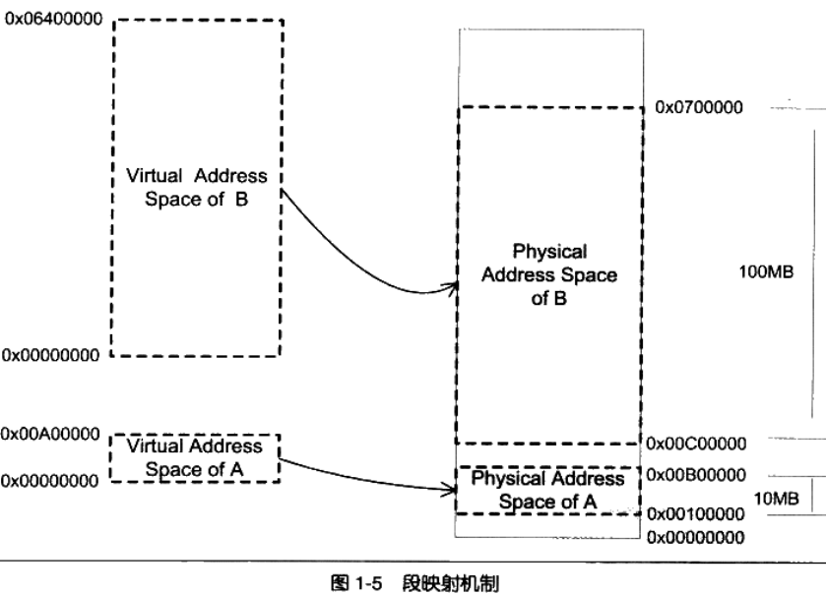
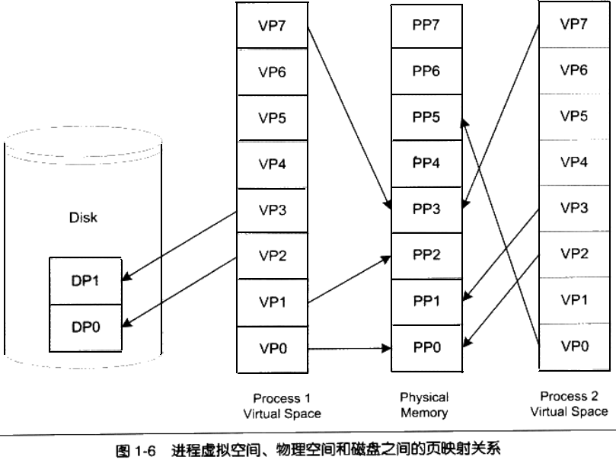


Slide 10
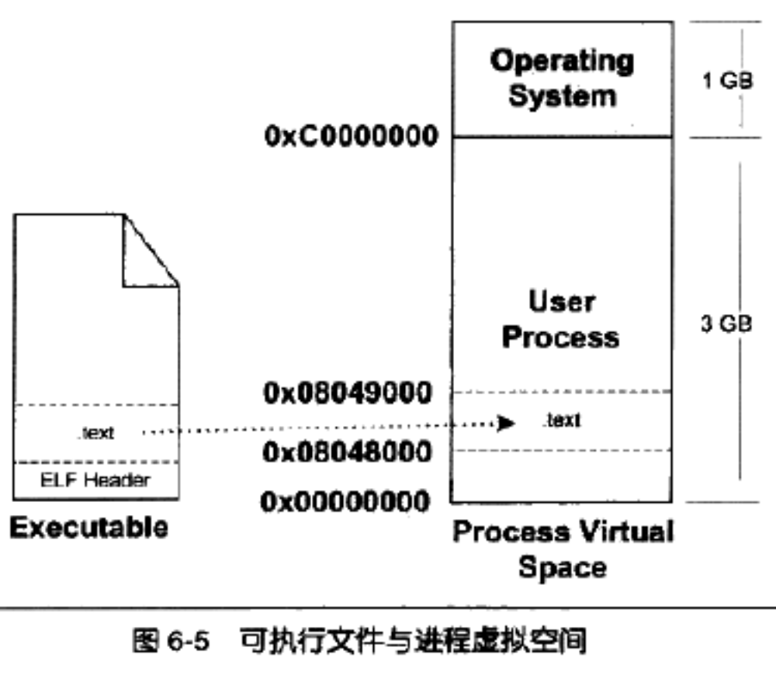

Slide 11
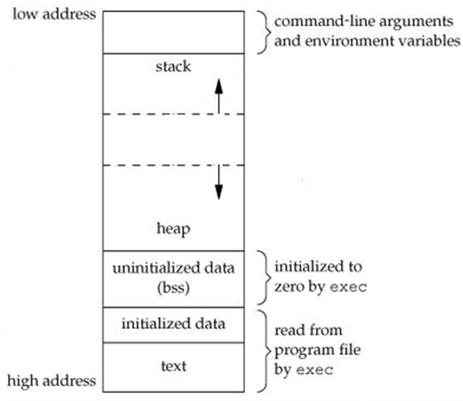
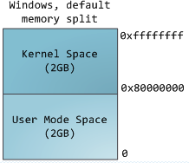
C中进程的虚拟内存分配

Slide 12

C中进程的虚拟内存分配
1、栈区（stack）：由编译器自动分配和释放 ，存放函数的参数值、局部变量的值等，甚至函数的调用过程都是用栈来完成。其操作方式类似于数据结构中的栈。
2、堆区（heap） ：一般由程序员手动申请以及释放， 若程序员不释放，程序结束时可能由OS回收 。分配方式类似于链表。
3、全局区（静态区）（static）：全局变量和静态变量的存储是放在一块的，初始化的全局变量和静态变量在一块区域， 未初始化的全局变量和未初始化的静态变量在相邻的另一块区域。程序结束后由系统释放空间。
4、文字常量区：常量字符串就是放在这里的。 程序结束后由系统释放空间。
5、程序代码区：存放函数体的二进制代码。

Slide 13
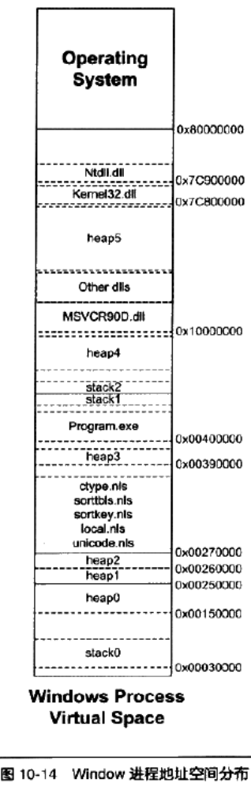

Slide 14
实验验证window进程虚拟内存分配
#include <stdio.h>
#include <stdlib.h>
#include <windows.h>
#define List_Size 100/*分配空间的大小*/
typedef struct{
int elem[List_Size]; /*存储空间*/
int len; /*实际长度*/
}SqListStatic;//顺序表静态定义的方案三
typedef struct{
int *elem; /*顺序表的存储空间*/
int len; /*实际长度*/
int ListSize; /*当前分配的空间大小*/
} SqlistDyn;
int g1=0, g2=0, g3=0;
int main(int argc, char *argv[])
{ static int s1=0,s2,s4,s3=0;
const char *pc="12345";
int v1=0,v2=0,*q=&v2,v3,*p=&v3,v4,v5, *r, q11=&v2;
int Sqlist1[100],*s=&Sqlist1,*u=Sqlist1,*v=&Sqlist1[0];//顺序表静态定义的方案一
int Sqlist2[List_Size];//顺序表静态定义的方案
SqListStatic Sqlist3;
SqlistDyn Sqlist4;
int v6;
q =(int*) malloc(40);
q11 =(int*) malloc(40);
r=Sqlist1;
InitSqList(&Sqlist4);
v4=add(v1,v2);
system("pause");
return 1;}
int InitSqList(SqlistDyn *L)//构造一个空的顺序表L
{
L->elem=(int *) malloc(List_Size *sizeof(int));
if (L->elem==NULL)
exit(EXIT_FAILURE);
L->len=0;
L->ListSize =List_Size;
return 1;
}
int add(int a, int b)
{
return (a+b);
}
须预先关闭ASLR（Address space layout randomization）！

Slide 15
（1）虚拟内存的分布
全局变量的内存地址范围为：0x004395a8 ~ 0x004395b0
静态变量的内存地址范围为：0x004395b4 ~ 0x004395b8, 0x004395a0 ~ 0x004395a4
局部变量的内存地址范围为：0x0018fa4c ~ 0x0018ff3c （栈区）
malloc分配的内存地址范围为：0x003d1ad8, 0x003d1b18 （堆区）
main函数代码入口地址：0x00411811
InitSqList函数代码入口地址：0x00411631
add函数代码入口地址：0x00411609

Slide 16
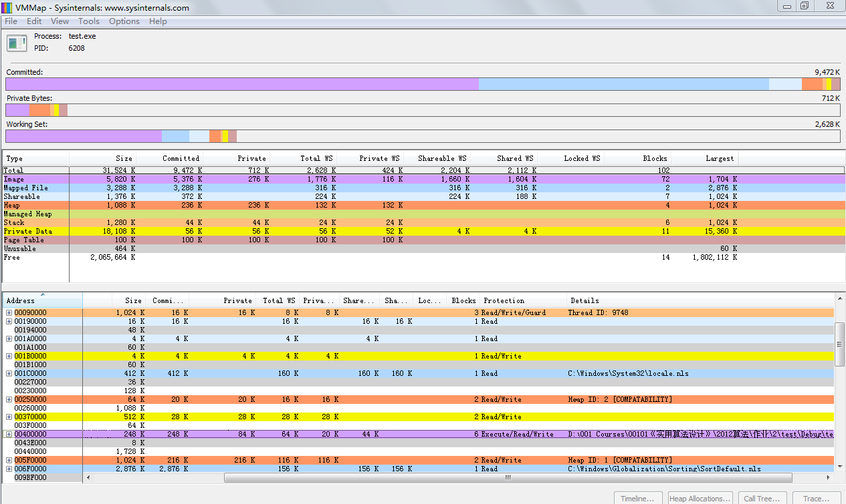


Slide 17
（2）C代码的注意点
所有局部变量的定义都必须放在函数体的最前面
关于指针：
  int v2=0,*q=&v2; 等价于 int v2=0,*q; q=&v2;
  若定义：int Sqlist1[100],*s=&Sqlist1; 那么 Sqlist1 的地址有三种等价的表达形式：&Sqlist1, Sqlist1, &Sqlist1[0]

Slide 18
（3）函数调用
实参和形参之间，按值、按位置进行传递
  无论形参是普通数据类型，还是指针类型
函数栈的增长方向为：高地址 -> 低地址

Slide 19
相关参考书籍
数组与指针的比较：《C专家编程》；
程序的链接与装载：《程序员的自我修养-链接、装载与库》

Slide 20
3.2 递归程序的编程实现
递归的例1：求解n!
  0!=1
  1!=1=1*0!
  2!=2*1=2*1!
  3!=3*2*1=3*2!
  ……
  n!=n*(n-1)! (n>0) (将未知问题转化为已知问题)
  总结：n! = 1 (n=0时)
  n*(n-1)! (n>0时)

Slide 21
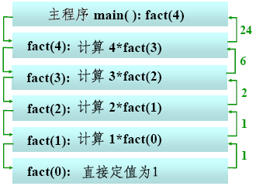


long fact( long n)
{
  if (n==0) return 1; //递归结束条件
  else return n*fact(n-1);// 递归的规则
  }

Slide 22
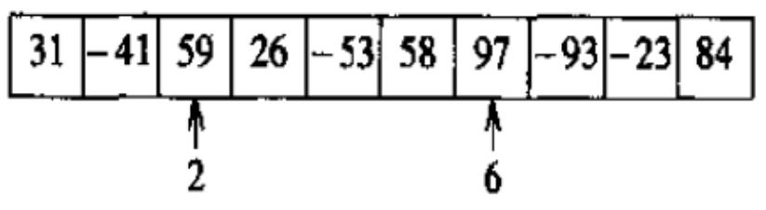
3.3 案例
问题描述：来自一维的模式识别
  输入：具有n个浮点数的向量x
  输出：输入向量的任何连续子向量中的最大和。假定输出的最大和为非负数。
  例：若输入向量包含下面的10个元素，则输出为x[2...6]的总和，即187.
  若输入向量中含有负数，那么要判断：是否该包含该负数？该负数之后是否有若干个正数可以弥补它呢？

Slide 23
main函数的代码
void sprinkle() /* Fill x[n] with reals uniform on [-1,1] */
{ int i;
x[i] = 1 - 2*( (float) rand()/RAND_MAX);
}
for (i = 0; i < n; i++)
#define MAXN 10000000
int n;
float x[MAXN];
int main()
{ int algnum, start, clicks;
float thisans;
while (scanf("%d %d", &algnum, &n) != EOF)
{
clicks = clock()-start;
if (alg4() != thisans)
printf(" maxsum error: mismatch with alg4: %f\n", alg4());
}
return 0;}
printf("%d\t%d\t%f\t%d\t%f\n", algnum, n, thisans, clicks, clicks / (float) CLOCKS_PER_SEC);
sprinkle();
start = clock();
thisans = -1;
switch (algnum) {
case 1: thisans = alg1(); break;
case 2: thisans = alg2(); break;
case 22: thisans = alg2b(); break;
case 3: thisans = alg3(); break;
case 4: thisans = alg4(); break;
case 42: thisans = alg4b(); break;
case 43: thisans = alg4c(); break;
default: break; }

Slide 24
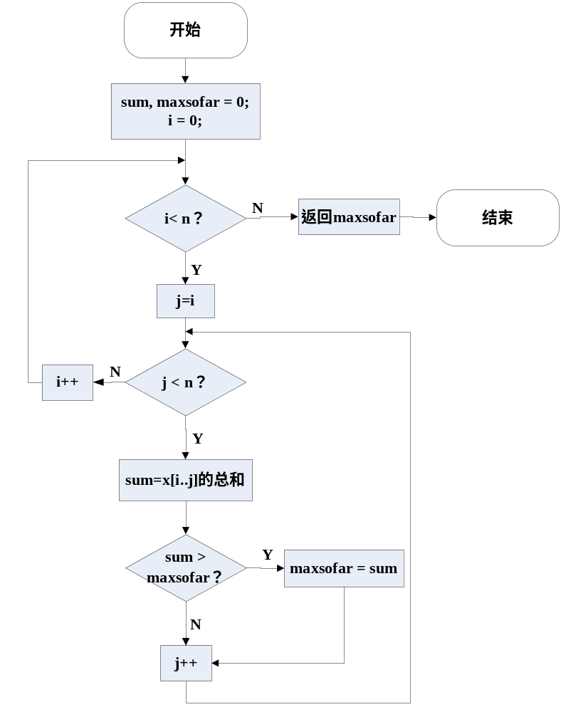
算法1
基本思路：
  对所有满足0≤i≤j<n的整数对(i,j)进行检查，判断x[i..j]的总和Sum(x[i..j])是否最大？
  其中Sum(x[i..j])=Σ x[k]
j
k=i

Slide 25
float alg1()
{
int i, j, k;
float sum, maxsofar = 0;
for (i = 0; i < n; i++)
for (j = i; j < n; j++)
{
sum += x[k];
return maxsofar; }
maxsofar = sum;
}
if (sum > maxsofar)
sum = 0;
for (k = i; k <= j; k++)
T(n)=O(n³)

Slide 26
算法2
基本思路：
  对所有满足0≤i≤j<n的整数对(i,j)进行检查，判断x[i..j]的总和sum(x[i..j])是否最大？
  如何计算sum(x[i..j])？
    sum(x[i..j]) = sum(x[i..j-1])+x[j]
    sum(x[i..j]) = sum(x[0..j])-sum(x[0..i-1])

Slide 27
float alg2()
{
int i, j, k;
float sum, maxsofar = 0;
for (i = 0; i < n; i++)
{
{ sum += x[j];
return maxsofar;
}
maxsofar = sum; }
}
if (sum > maxsofar)
sum = 0;
for (j = i; j < n; j++)
T(n)=O(n²)

Slide 28
float cumvec[MAXN+1];
float alg2b()
{
int i, j, k;
float *cumarr, sum, maxsofar = 0;
cumarr = cumvec+1; // to access cumarr[-1]
cumarr[-1] = 0;
for (i = 0; i < n; i++)
cumarr[i] = cumarr[i-1] + x[i];
for (i = 0; i < n; i++)
{ for (j = i; j < n; j++)
{
maxsofar = sum;
return maxsofar;}
}
}
sum = cumarr[j] - cumarr[i-1];
if (sum > maxsofar)
T(n)=O(n²)

Slide 29
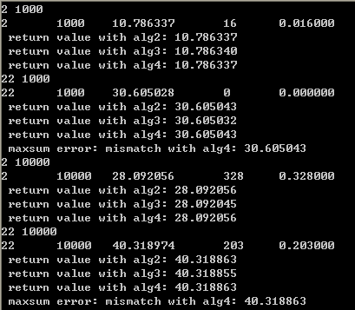
实际运行结果
为何不同算法的
运算结果不相同？
Release模式

Slide 30
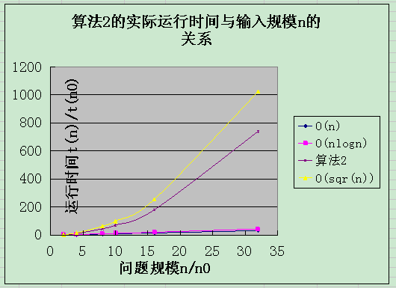

Slide 31
算法3：分治算法
分治原理：
  要解决规模为n的问题，可递归地解决两个规模近似为n/2的子问题，然后对它们的答案进行合并以得到整个问题的答案。
初始问题：找出大小为n的向量x中连续子向量中的最大和m_{x}
  Step1:将向量x划分为两个大小近似相等的子向量a和b
  Step2:分别递归地找出a、b中连续子向量中的最大和为m_{a},m_{b}
  Step3:m_{x}=max(m_{a},m_{b},m_{c})，其中m_{c}=max(sum(x[i..n/2-1]))
  +max(sum(x[n/2..j]))
0≤i<n/2-1
n/2<j<n

Slide 32
`
n=0时，return 0.
n=1时，m_{x[0]}=max(0, x[0]).
n=2时，m_{x[0,1]}=max(m_{x[0]}, m_{x[1]}, sum(x[0..1]).
n=3时，
m_{x[0..2]}=max(m_{x[0..1]}, m_{x[2]}, max(sum(x[1..2]), sum(x[0..2]))).
n=4时，
m_{x[0..3]}=max(m_{x[0..1]}, m_{x[2..3]},
max(x[1],sum(x[0..1]))+max(x[2],sum(x[2..3]))).
...
n>1时，
m_{x[0..n]}=max(m_{x[0..(n-1)/2]}, m_{x[(n-1)/2+1..(n-1)]},
max(sum(x[i..(n-1)/2]))+max(sum(x[(n-1)/2+1..j]))).
0≤i<(n-1)/2
(n-1)/2+1<j<n

Slide 33


float recmax(int l, int u)
{ int i, m;
lmax = sum; }
rmax = sum = 0;
for (i = m+1; i <= u; i++) {
sum += x[i];
if (sum > rmax)
rmax = sum; }
return max(lmax + rmax,max(recmax(l, m), recmax(m+1, u))); }
float lmax, rmax, sum;
if (l > u) /* zero elements */
return 0;
if (l == u) /* one element */
return max(0, x[l]);
m = (l+u) / 2;
// find max crossing to left
lmax = sum = 0;
for (i = m; i >= l; i--) {
sum += x[i];
if (sum > lmax)
float maxfun(float a, float b)
#define max(a, b) maxfun(a, b)
float alg3()
{ return recmax(0, n-1);
}
{ return a > b ? a : b;
}
T(n)=2T(n/2)+O(n)
=> T(n)=O(nlogn)

Slide 34
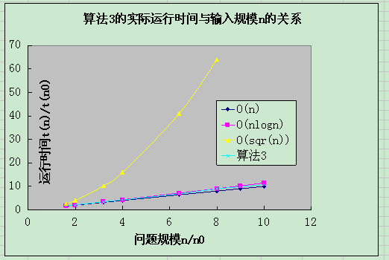

Slide 35
算法4：扫描算法
初始问题：找出大小为n的向量x中连续子向量中的最大和m_{x}
利用分治原理
假设现在已解决了大小为(i-1)的向量x[0..i-2]的问题，那么如何计算大小为i的向量x[0..i-1]的问题呢？
  大小为i的向量x[0..i-1]中连续子向量中的最大和m_{x[0..i-1]}
  =max(m_{x[0..i-2],}maxendinghere[i-1])
  其中maxendinghere[i-1]表示向量x[0..i-1]中结束位置为(i-1)的连续子向量的最大和，即maxendinghere[i-1]=max(sum(x[0..i-1]), sum(x[1..i-1]), … , sum(x[i-1..i-1]))。假定maxendinghere≥0.
n=i-1时，
x[0...i-2]
n=i-2时，
x[0...i-2]
x[i-1]

Slide 36
n=0时,m_{x} =0;
n=1时：
  maxendinghere[0]=max(0,m_{x[0]}).
  m_{x[0]}=maxendinghere[0].
n=2时：
  maxendinghere[1]=max(0,sum(x[j..1]))=max(0, maxendinghere[0]+x[1]).
  m_{x[0..1]} =max(m_{x[0]} ,maxendinghere[1]).
n=3时：
  maxendinghere[2]=max(0,sum(x[j..2]))=max(0,maxendinghere[1]+x[2]).
  m_{x[0..2]} =max(m_{x[0..1]} ,maxendinghere[2]).
....
n=i(>1)时：
  maxendinghere[i-1]=max(0,sum(x[j..i-1]))=max(0,maxendinghere[i-2]+x[i-1]).
  m_{x[0..i-1]} =max(m_{x[0..i-2]} ,maxendinghere).
0≤j≤1
0≤j≤2
0≤j≤i-1

Slide 37
float alg4()
{ int i;
for (i = 0; i < n; i++) {
return maxsofar;
}
maxendinghere += x[i];
if (maxendinghere < 0)
maxendinghere = 0;
if (maxsofar < maxendinghere)
maxsofar = maxendinghere; }
float maxsofar = 0, maxendinghere = 0;
T(n)=O(n)

Slide 38
#define maxmac(a, b) ((a) > (b) ? (a) : (b) )
float alg4b()
{ int i;
float maxsofar = 0, maxendinghere = 0;
for (i = 0; i < n; i++) {
maxendinghere += x[i];
maxendinghere = maxmac(maxendinghere, 0);
maxsofar = maxmac(maxsofar, maxendinghere);}
return maxsofar;
}
T(n)=O(n)

Slide 39
float maxfun(float a, float b)
float alg4c()
{ int i;
float maxsofar = 0, maxendinghere = 0;
for (i = 0; i < n; i++) {
maxendinghere += x[i];
maxendinghere = maxfun(maxendinghere, 0);
maxsofar = maxfun(maxsofar, maxendinghere);}
return maxsofar;
}
{ return a > b ? a : b;
}
T(n)=O(n)

Slide 40
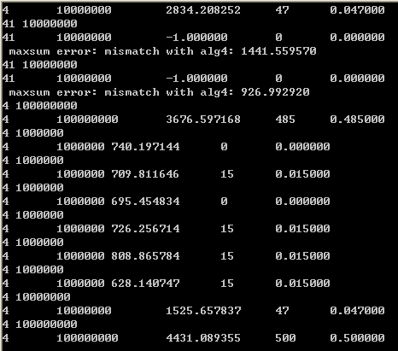
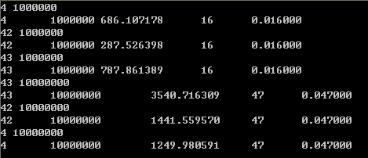
实际运行结果
Release模式
为何不同算法的
运算结果不相同？
注意：通常而言，使用宏替换函数可以加速。但是，对于优化过
的编译器来说，宏和较小函数是没有区别的。有时，使用宏替换
递归函数却实现减速效果。（《编程珠玑》9.2节P85）

Slide 41
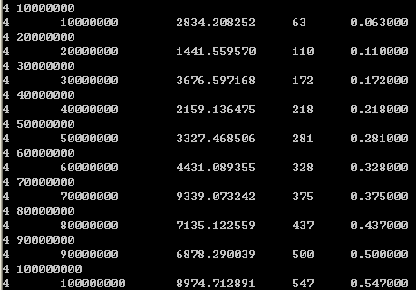

Slide 42
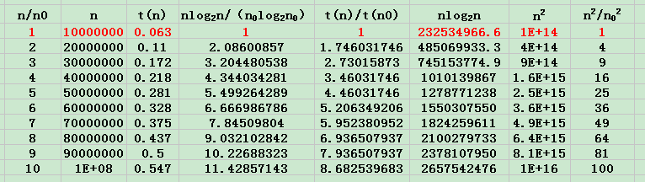
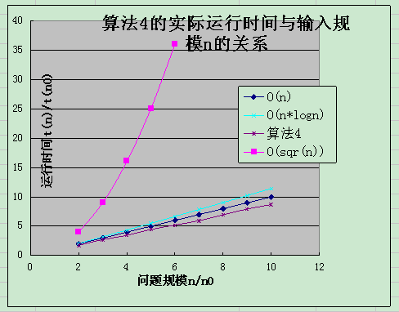
excel中,选择菜单“插入->图表->xy散点图”

Slide 43
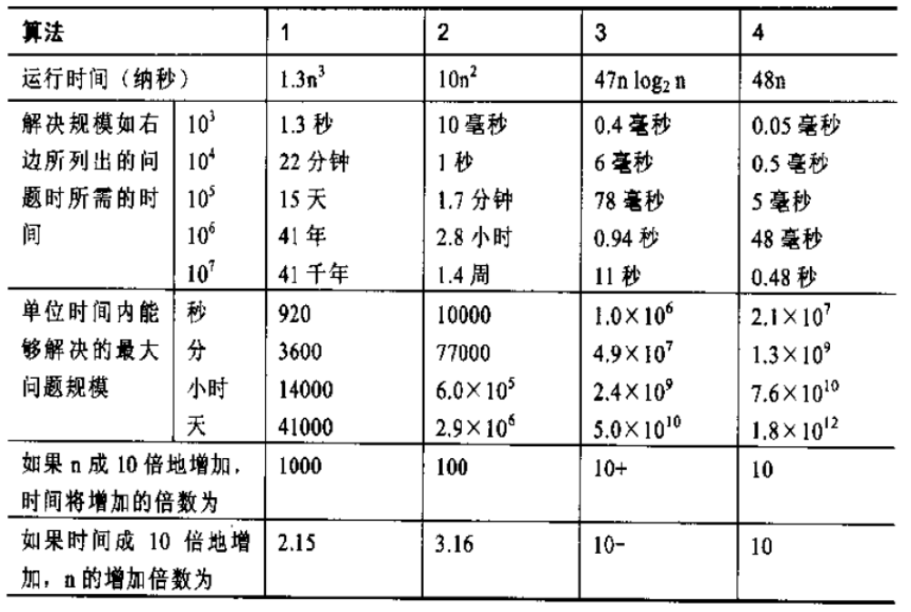
实际运行时间对比——
《编程珠玑》P78
主频400MHZ的Pentium II计算机上的测试结果

Slide 44
小结：几个重要的算法设计技术
保存状态，避免重复计算。
  如算法2和算法4
将信息预处理至数据结构中。
  如算法2b中的cumarr结构允许对子向量中的总和进行快速计算
分治算法。
  如算法3

Slide 45
小结：几个重要的算法设计技术
扫描算法。
  如算法4，通过同时存储已有的答案和一些辅助数据来计算新答案。
累积。
  如算法2b使用了一个累积表。
下界。
  须证明问题的性能下界，才能确定设计的算法是最佳算法。

Slide 46
附：作业3（课后作业&分组代码阅读）
1、编制一个递归结构的程序，求1！+2！+3！+4！+…+15！的值。要求：
  1）写出该递归程序的算法设计思路（先按照输入规模从小到大进行枚举，然后推导出一个通用的递归数学表达式）;
  2）实现其C代码.
  3）估算算法的近似时间复杂度（假设输入规模为n时）；
  4）通过实验验证前面估算的近似时间复杂度是否正确.
注意：
  1）Sum使用double类型，以尽量降低函数值溢出的可能性。也许最终的和不太精确，但这个不是本次作业的考察重点，可以忽略。
  2）由于阶乘的和随着规模的增长过快，因此用来测试实际时间与规模的相关关系时，可以：统计不同规模下计算函数值1000次的时间开销，并且将GetCPUTime()的精度改为1微秒，以便更容易观察实际时间与规模之间的规律。你可以分别尝试规模n为20,30,40,50,60等
  3) 对比观察不同规模下的实际时间开销时，需采用release模式
  4) 要禁用所有优化。

Slide 47
2、（选做）思考：课件"Ch2_AlgDesign"中的遗留问题，解释其原因。（可以结合后面讲的调试技术）
  提示：浮点数在计算机中的表示法
3、（分组阅读代码）重新生成SouceCodeForTeaching下项目文件Ch2_5,要求:
1）成功运行项目后，将运行结果（打印出来的信息）截图；
2）指出项目中使用了哪些数据结构、包含哪几个函数，并添加代码注释；
3) 总结.c文件中所有函数（包含main函数）的代码实现的思路（若有不理解的代码，用红色标记出来）
要求同学分组完成，每组2个人。最后每位同学都需提交一份实验报告。具体操作为，同一组的组员可以提供同一份报告，但是需在报告中额外指明包含哪些组员，你负责具体哪些工作。
希望所有同学都能参与到源码阅读过程，积极提高代码的阅读能力，这个将是后面进行独立编程的基础。

